Slide 1
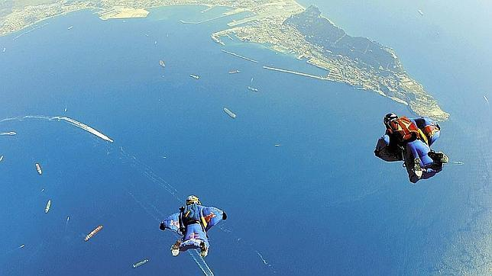


WINGFLY
UN DEPORTE
DE ALTO RIESGO
ERNESTO CORTAZAR
JOSE LUIS

Slide 2
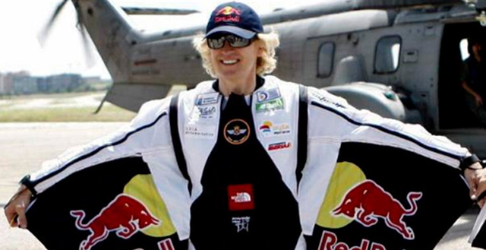
En memoria de Álvaro Bultó

Slide 3

Entre las nuevas modalidades del paracaidismo destaca el wingfly, en el que el saltador despliega un traje aéreo tras lanzarse de un avión y planea hasta aterrizar con unas alas que surgen de la equipación, un deporte extremo que este viernes se ha cobrado la vida del aventurero barcelonés Álvaro Bultó.
Pero no es el único, los accidentes en esta modalidad de paracaidismo son frecuentes y, en el último mes han fallecido en Francia cinco personas practicando este deporte que ya ha sido prohibido en algunas zonas de los Alpes galos.
Estos trajes, fabricados con nailon y manufacturados individualmente, se componen de tres alas, dos en los brazos y una en las piernas simulando la cola de un pájaro, que además incluye unas pequeñas canalizaciones membranosas, de forma que permite la circulación del aire y aumenta la resistencia del saltador a la caída.

Slide 4
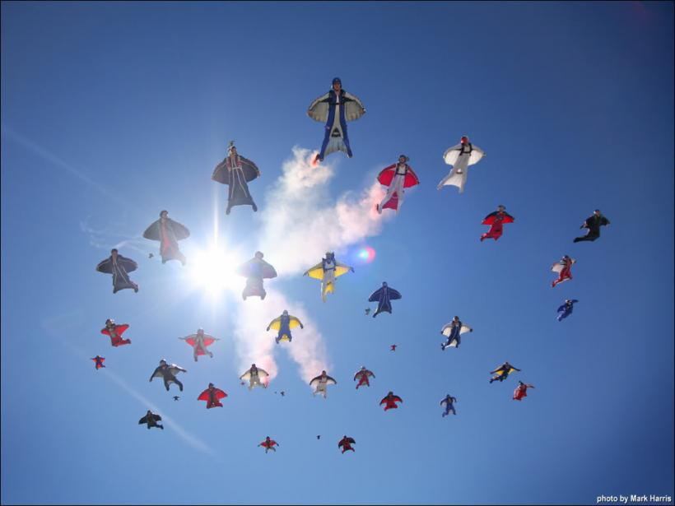

Slide 5
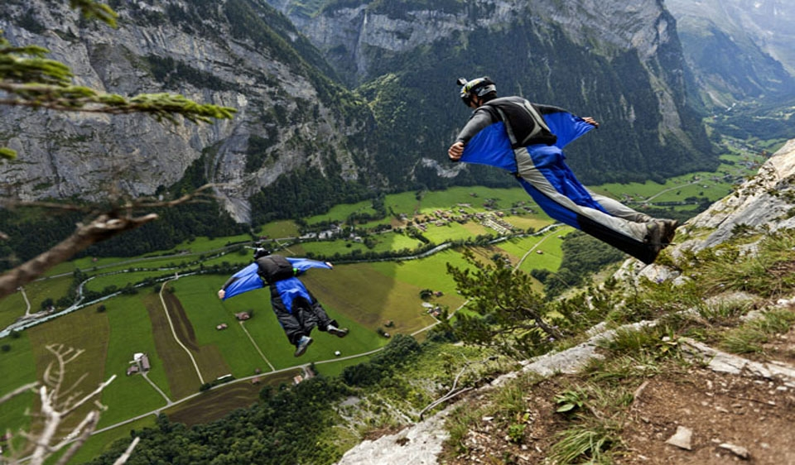

Slide 6
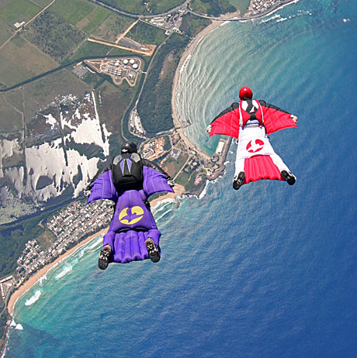
Wingfly, un deporte extremo que se cobra vidas

Slide 7
El Traje aéreo es un tipo de paracaidismo, en el cual se utiliza un traje con alas que crea resistencia contra el aire. Como es un deporte extremo se trata pues de lanzarse al vacío desde un avión (el modelo de avión más popular y adecuado para efectuar esta modalidad son: Pilatus Porter, y también Twin Otter o King Air). Se trata de una modalidad en la que en el momento que se estabiliza la salida del avión, se abren brazos y piernas para que el traje especial que se lleva "hinche las alas, que es una especie de membrana entre los brazos y el tronco, y entre la piernas, simulando la cola de un pájaro. El desplazamiento horizontal en esta modalidad suele rondar en unos 140/160 km/h frente a unos 200km/h de descenso vertical (estas cifras no salen de fuentes contrastadas, son meras aproximaciones).

Slide 8
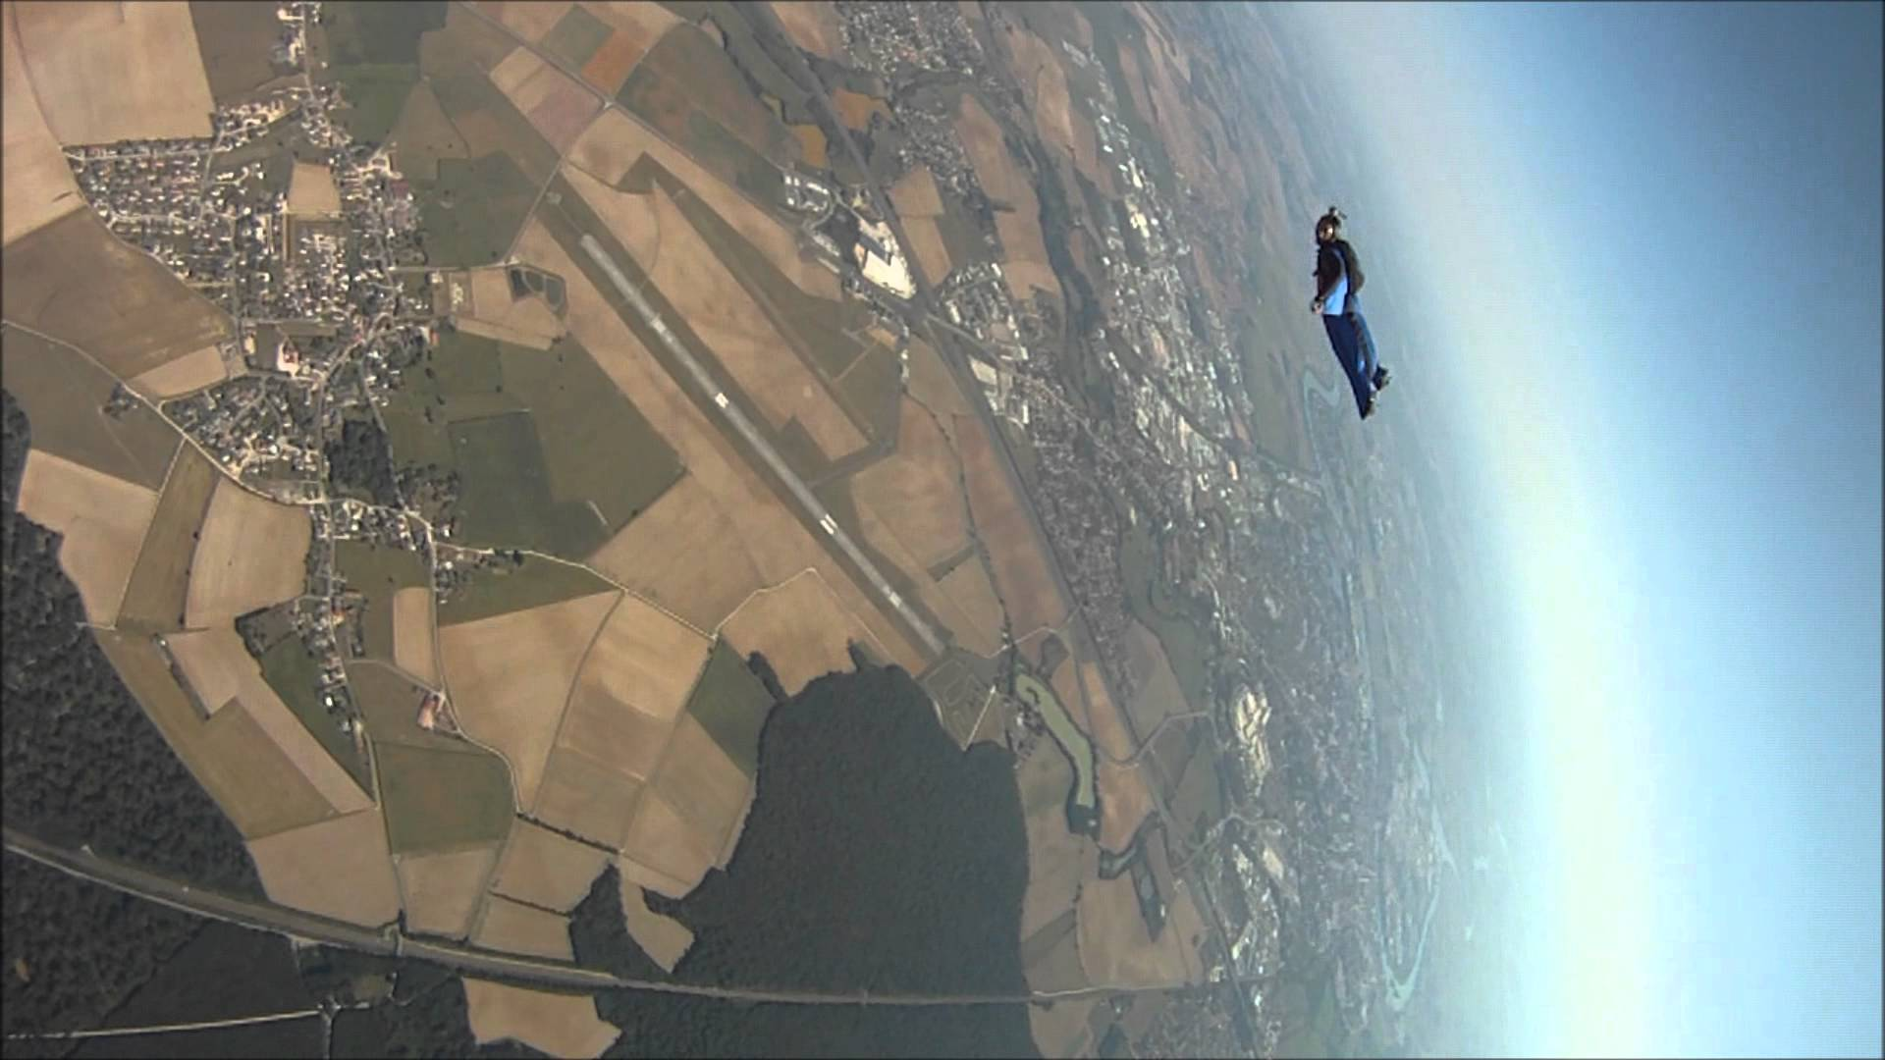

Slide 9
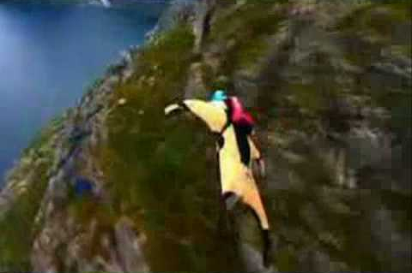

Slide 10
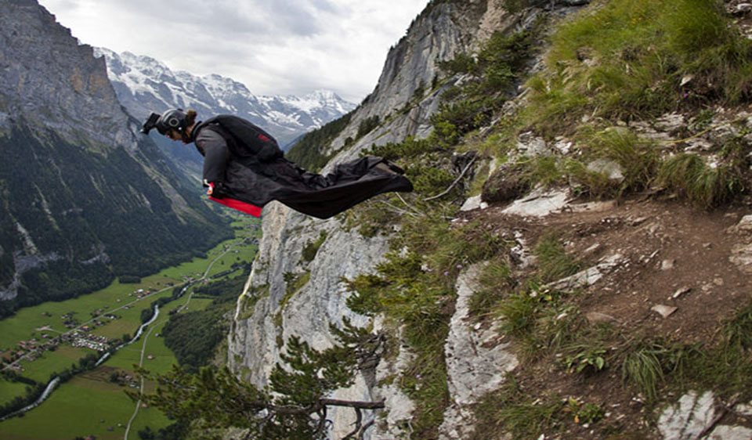

Slide 11
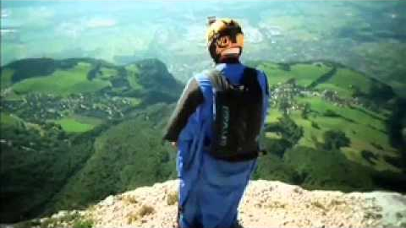

Slide 12
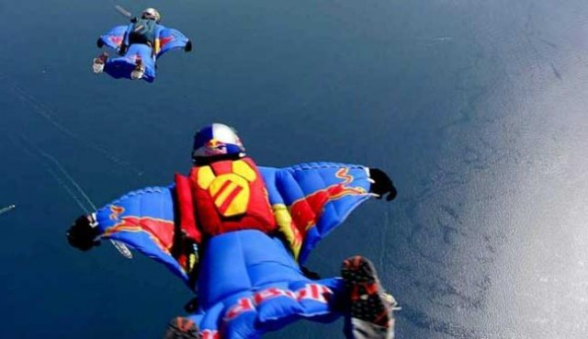

Slide 13
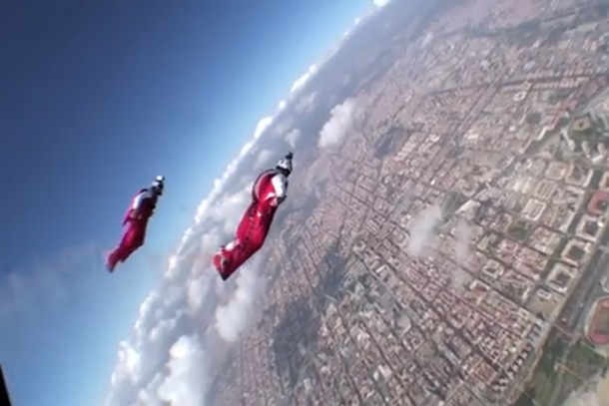

Slide 14
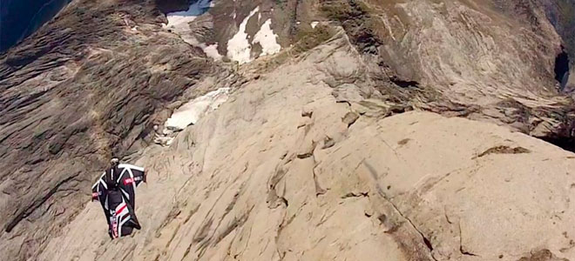

Slide 15
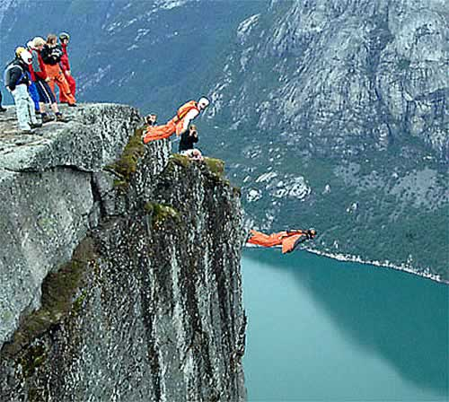

Slide 16
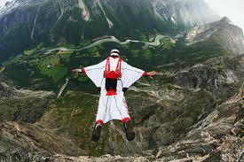

Slide 17
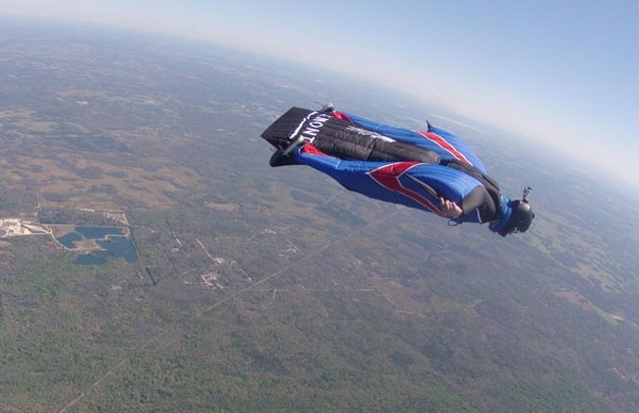

Slide 18
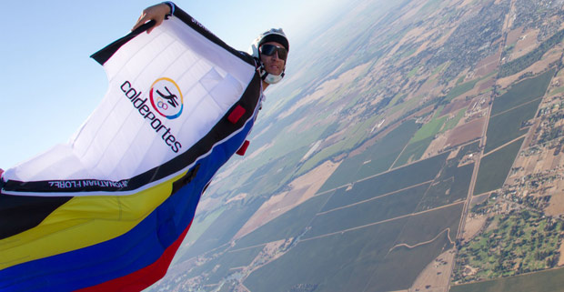

Slide 19
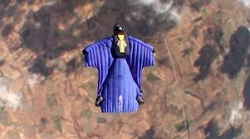

Slide 20
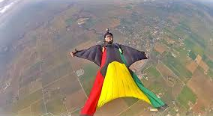

Slide 21
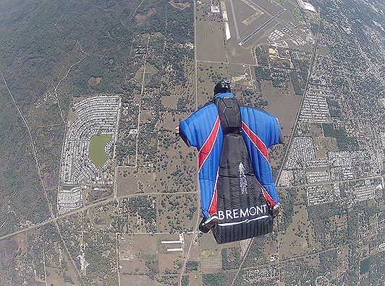

Slide 22
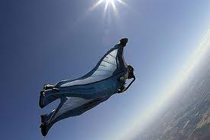

Slide 23
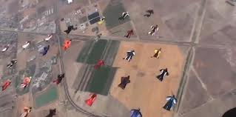

Slide 24
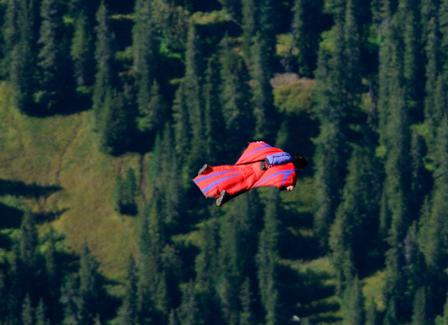

Slide 25
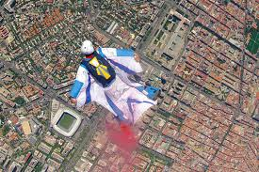

Slide 26
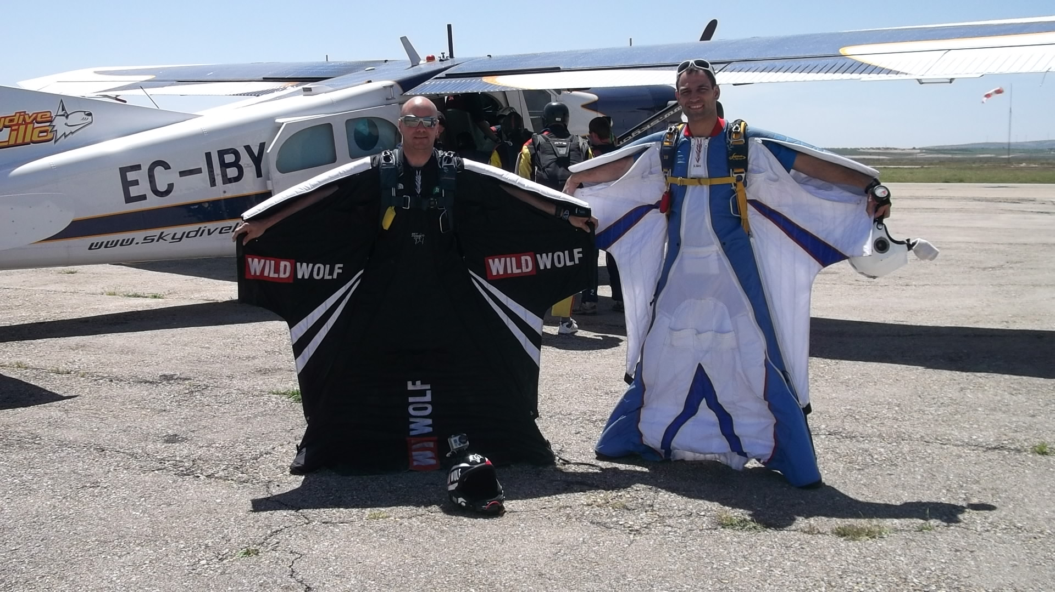

Slide 28
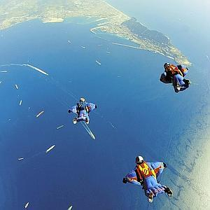

Slide 29
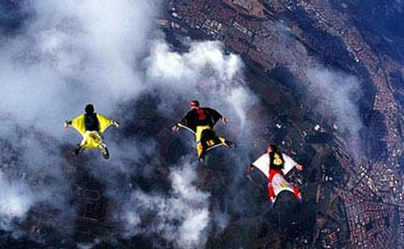

Slide 31
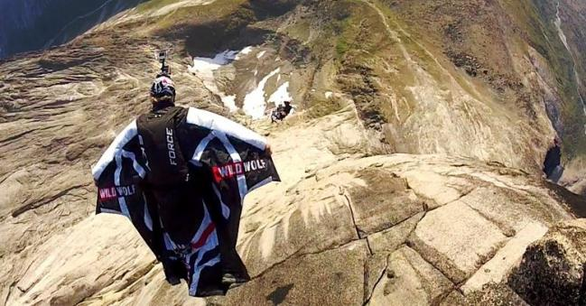

Slide 32
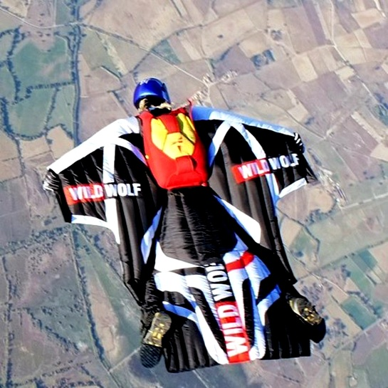

Slide 33
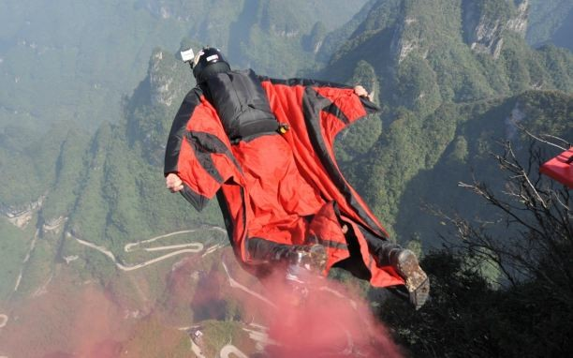

Slide 35
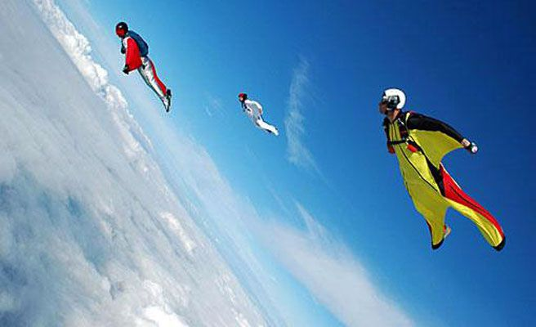

Slide 36
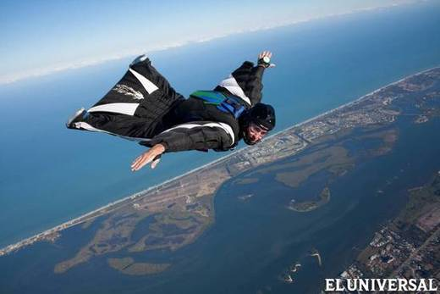

Slide 37
Según ha confirmado su familia a SER Catalunya, el presentador y aventurero Álvaro Bultó ha fallecido este viernes a consecuencia de una caída cuando practicaba 'Wingsuit flying', lo que comúnmente se conoce como 'hombre pájaro' o el diminutivo 'wingfly'. Se trata de un deporte de alto riesgo, en el que los participantes aprovechan las corrientes aéreas para realizar descensos a toda velocidad ayudados de un traje especial.
Bultó ya había sufrido un accidente realizando este deporte hace un mes cuando intentaba sobrevolar el Gran Hotel Bali para tratar de aterrizar en la playa. Un giro del paracaídas hizo que acabara en el tejado del hotel sufriendo contusiones leves.
Álvaro Bultó fue uno de los tres españoles que en 2007 consiguieron realizar el primer vuelo humano sobre la Antártida al saltar 4.050 metros de altura. El 'wingfly' o 'wingsuit' es un tipo de paracaidismo de alto riesgo que consiste en lanzarse al vacío y planear con un traje que incorpora membranas a modo de alas. La velocidad que se puede alcanzar está entre los 140 km/hora y los 160 km/hora.
Los planeadores se dejan caer desde un acantilado, un avión o una cumbre enfundados en un traje que les hace parecer murciélagos y que cuesta desde unos 500 euros el modelo más sencillo a unos 1.500 por un diseño para expertos (entre 650 y 2.000 dólares). El 'wingfly' solo es apto para quienes acrediten una sólida experiencia como paracaidistas, con al menos 500 saltos de caída libre convencional o 200 saltos en los últimos 18 meses. La Federación no ampara los saltos desde acantilados y montañas, en los que se registra la mayoría de los accidentes.
El aventurero español participó el pasado 1 de enero de 2013 en 'Hoy por Hoy' para explicar la experiencia que se siente al 'volar'. Un sueño que tenía de niño y que por fin había podido hacer realidad. Además Bultó expresó su deseo de emular el salto desde la estratosfera de Félix Baumgartner.
Que dios se apiade de su alma

Slide 38
En memoria de Álvaro Bultó

Slide 39
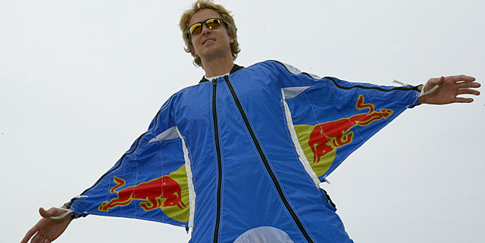

Slide 40
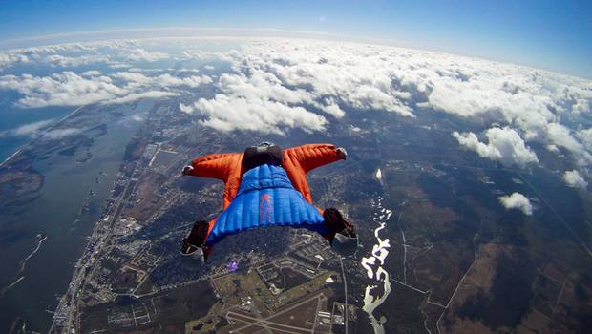

Slide 41
  ALVARO BULTO
  QUE DIOS LO TENGA EN SU GLORIA
JOSE LUIS

Slide 42



Accede a la sección que desees desde aquí:
Propia Creación
De la Red
Dedicatorias | Fechas Especiales | Graciosos
Historia y Arte | Lugares | Musicales
Naturaleza y Ciencias | Política | Reflexión
Religiosos | Románticos | Salud
Dedicatorias | Fechas Especiales | Graciosos
Historia y Arte | Lugares | Musicales
Naturaleza y Ciencias | Política | Reflexión
Religiosos | Románticos | Salud
Si deseas recibir pps periódicamente en tu correo electrónico subscríbete aquí:

